Slide 1

Sumqayıt şəhər İ.Qayıbov adına 1 № li tam orta məktəb
Paint proqramı
Palitra
3 sinif
Hazırladı informatika müəllimi
Aidə Bədirova

Slide 2



3a
Aidə
Bədirova
Mən şanslıyam
sinfi
Notes:
“Mən şanslıyam” breyn-rinqi mausla üzərinə tıklamaqla çalışdıra bilərsiniz. Hamıya uğurlar ☺.

Slide 3
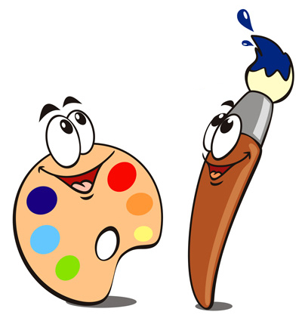
STANDART: 3.3.1. Alətlər qutusundakı alətlərdən istifadə bacarığı nümayiş etdirir
3.3.2 Rənglər palitrasında rənglərin yeni çalarlarını yaradır.
DƏRSİN MƏQSƏDİ:
alətlər qutusundakı alətlərdən istifadə etmək;
palitradan rəsmin və fonun rənglərini seçmək;
rənglərin yeni çalarlarını yaratmaq;
şəkli yeni yaradılmış çalarlarla rəngləmək.
Əsas anlayışlar: Palitra, rəngin çalarları, fonun rəngi
Dərsin tipi: Empirik (praktik)
İstifadə olunan iş formaları: Bütün siniflə iş
İstifadə olunan üsullar: Müsahibə, mini mühazirə, kompüterdə praktik iş
Fənlərarası inteqrasiya: H-b. – 4.2.1, T-i. – 2.2.1, 2.2.3, Tex. – 4.1.1
Təchizat: Kompüter otağı, virtual sinif, noutbuk, proyektor, iş vərəqləri
Proqram təminatı: Paint qrafik redaktoru

Slide 4
Virtual dərsin gedişi
1. Virtual sinfin təşkili (1dəq)
2. Müəllim, sonra şagirdlər sinfə daxil olur.
3. Batareya təchizatının yoxlanılması (1 dəq)
4. Motivasiyanın proyektor vasitəsilə nümayişi (5 dəq)
https://animoto.com/play/3nI1Oay4HmfUYdp0Cj9N4w

Slide 5
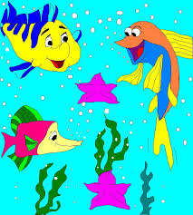
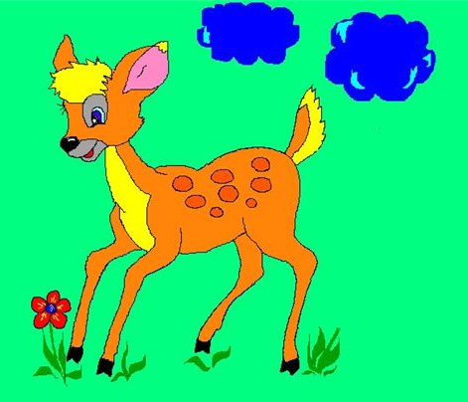
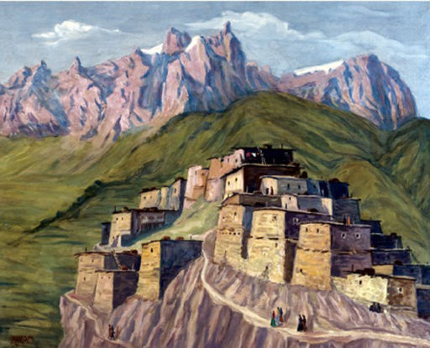
Sizcə biz bu şəkilləri kompüterdə
çəkə bilərikmi?
Bunun üçün biz nələri bilməliyik?
Rəssama palitra nə üçün lazımdır?
Notes:
Motivasiya hissəsində www.animoto.com veb 2 alətində hazırladığım video roliki göstərirəm.

Slide 6
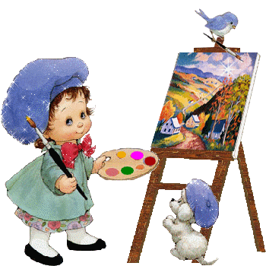
Tədqiqat sualı
Tədqiqat sualı proyektor vasitəsilə nümayiş etdirilir. Eyni zamanda E-learning proqramı vasitəsilə bütün şagirdlərə göndərilir.
Paint alətlər qutusundan istifadə etməklə necə şəkil çəkmək olar?
Paint proqramında palitrada olan rəngin müxtəlif çalarlarını necə yaratmaq olar?
Notes:
Dərslikdən istifadə edərək, şagirdlərin fəal iştirakı ilə noutbukdan və proyektordan istifadə edərək alətlər qutusu, fonun rənginin dəyişdirilməsi, rənglərin yeni çalarlarının yaradılması alqoritmlərini nümayiş etdirməklə izah edirəm.

Slide 7


Rənglər aləminə xoş gəlmisiniz !
Palitra!

Slide 8
BİBÖ
E-Learning proqramı vasitəsilə şagirdlərə BİBÖ cədvəli göndərilir. Şagirdlər BİBÖ cədvəlinin birinci sütununu doldurub müəllimə göndərirlər. ( 3 dəq)
Bilirəm | İstəyirəm biləm | Öyrəndim

Slide 9
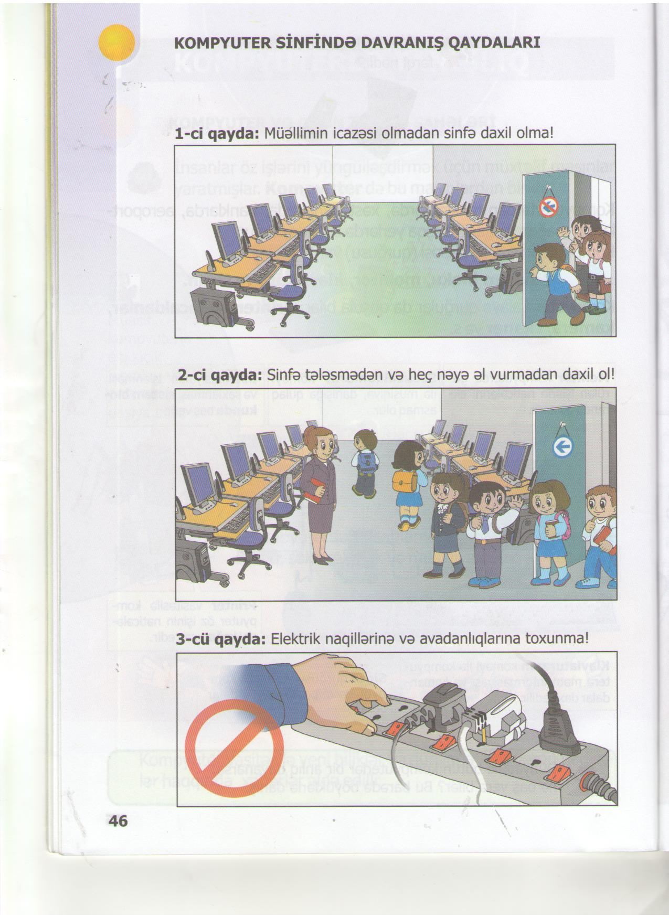
Kompüter sinfində davranış qaydaları
I QAYDA: Müəllimin icazəsi olmadan sinfə daxil olma!
II QAYDA: Sinfə tələsmədən və heç nəyə əl vurmadan daxil ol!
Notes:
Amma öncədən dərs kompüter otağında aparıldığı üçün şagirdlərlə birlikdə texniki təhlükəsizlik qaydalarını yada salırıq ☺. (Proyektorla nümayiş olunur)

Slide 10
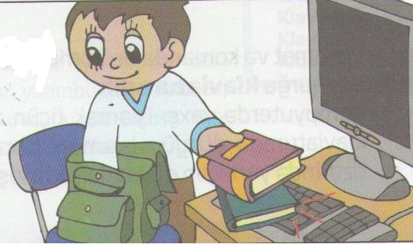
Kompüter sinfində davranış qaydaları
III QAYDA: Elektrik naqillərinə və avadanlıqlarına toxunma!
IVQAYDA: Klaviatura üzrinə əşya qoyma!
Notes:
Amma öncədən dərs kompüter otağında aparıldığı üçün şagirdlərlə birlikdə texniki təhlükəsizlik qaydalarını yada salırıq ☺.

Slide 11
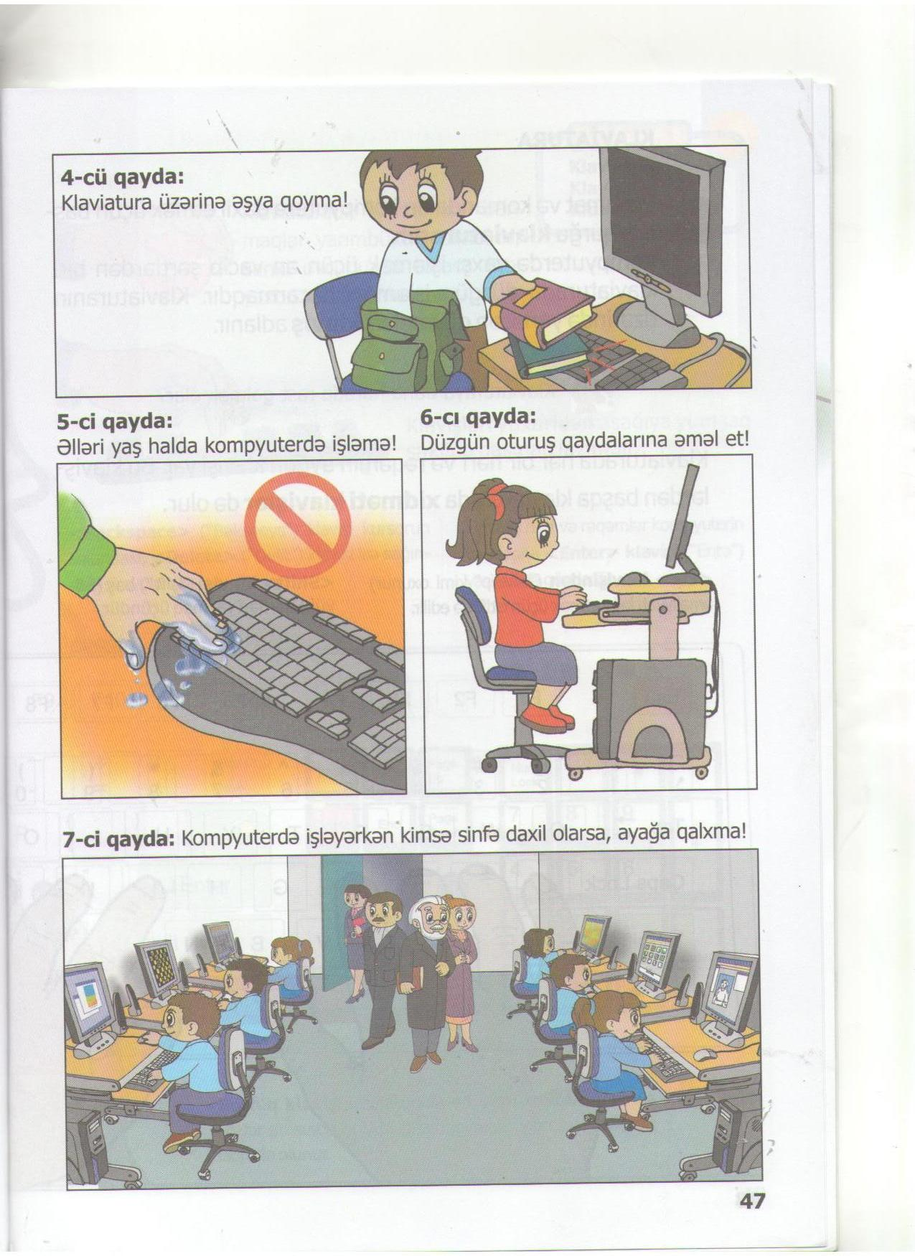
Kompüter sinfində davranış qaydaları
V QAYDA: Əlləri yaş halda
kompüterdə işləmə!
VI QAYDA: Düzgün oturuş qaydalarına
əməl et!
VII QAYDA: Kompüterdə işləyərkən kimsə sinfə daxil olarsa, ayağa qalxma!
Notes:
Amma öncədən dərs kompüter otağında aparıldığı üçün şagirdlərlə birlikdə texniki təhlükəsizlik qaydalarını yada salırıq ☺.

Slide 12
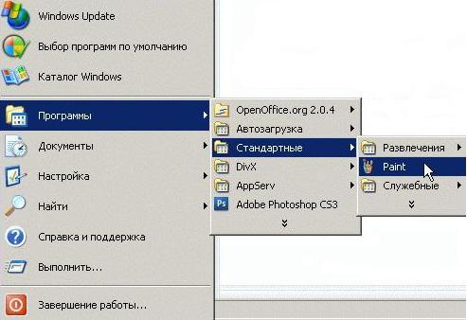
Notes:
Proqram necə çalışdırılır?

Slide 13
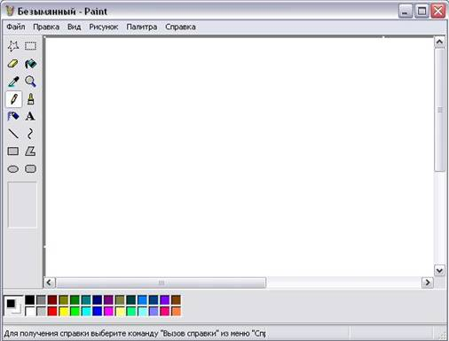
başlıq sətri
menyu paneli
pəncərənin idarəedici düymələri
alətlər paneli
İşçi sahə
palitra
vəziyyətlər sətri
Notes:
Paint pəncərəsi ilə şagirdləri tanış edirəm.

Slide 14

Alətlər qutusu
İxtiyari formalı seçdirmə – şəkli ixtiyari formada seçərək kəsir
Seçdirmə – şəkli düzbucaqlı formada seçərək kəsir
Pozan/Rəngli pozan – Şəklin gərəksiz hissələrini silmək üçün istifadə olunur. Bu fiqurlan istifadə edərkən siçanın sol düyməsini sıxıb saxlamaq lazimdir.
Rənglə doldurma – Şəklin qapalı hissəsini əsas, yaxud fonun rəngilə doldurur.
Rəng seçimi – Bu alətin köməyi ilə obyektdəki müəyyən rəng istifadə olunmaq üçün başqa alətə köçürülür.
Böyüdücü – Şəklin miqyasını böyütmək üçündür.
Karandaş – eni (qalınlığı) bir piksel olan xətt çəkir.
Firça – Rəsmdə istifadə olunan adi fırça kimi bu alət də özündən sonra zolaq qoyur.
Notes:
Alətlər qutusu ilə şagirdləri tanış edirəm.

Slide 15
Hava fırçası (rəng püskürən) – Bu alət boyanı nöqtələr şəklində səpələyir.
Düz xətt – Verilmiş qalınlıqlı və rəngli düz xətt çəkir. Xəttin qalınlığı örnəklər boksundan seçilir.
Yazı – Bu alətdən şəklin üzərinə yazı yazmaqda istifadə olunur.
Əyri – Bu alət köməyi ilə bir, yaxud iki əyriliyi olan hamar əyri çəkmək olur.
Düzbucaqlı – İçərisi verilmiş növ doldurulmuş düzbucaqlılar və kvadratlar çəkmək üçün istifadə olunur.
Dəyirmi düzbucaqlı – Küncləri dəyirmi və içərisi verilmiş növ doldurulmuş düzbucaqlı çəkmək üçün istifadə olunur.
Ellips (oval) – Konturu və içərisi verilmiş rəngli ellips çəkməyə imkan verir.
Notes:
Alətlər qutusu ilə şagirdləri tanış edirəm.

Slide 16
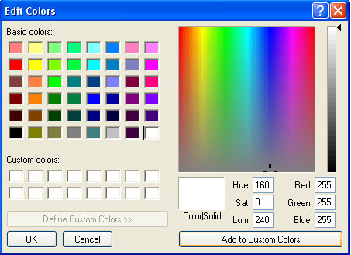

Palitra
Rənglər qutusu
Əsas rəng
Fon rəngi
Notes:
Palitra aləti ilə şagirdləri tanış edirəm. Əsas və fon rəng, əlavə rəng çalarları haqqında məlumat verirəm.

Slide 17
Tapşırıq 1
E-learning proqramı vasitəsilə şagirdlərə tapşırıq 1 göndərilir, eyni zamanda proyektorla da nümayiş olunur (5 dəq). Şagirdlər virtual olaraq cavabları müəllimə göndərirlər.
1
9
Ellips -
Rənglə doldurma -
Karandaş -
Çoxbucaqlı -
Rəng seçimi -
Düzbucaqlı -
Yazı -
İxtiyari formalı -
seçdirmə
- 8
- 10
- 4
- 15
- 3
- 7
- 13
- 1
Seçdirmə -
Pozan -
Fırça -
Düz xətt -
Dəyirmi -
düzbucaqlı
Hava fırçası -
Əyri xətt -
Böyüdücü -
- 9
- 2
- 12
- 6
- 16
- 5
- 14
- 11
2
10
3
11
4
12
5
13
6
14
7
15
8
16
Notes:
Şagirdlər tapşırıq 1 yerinə yetirir.

Slide 18
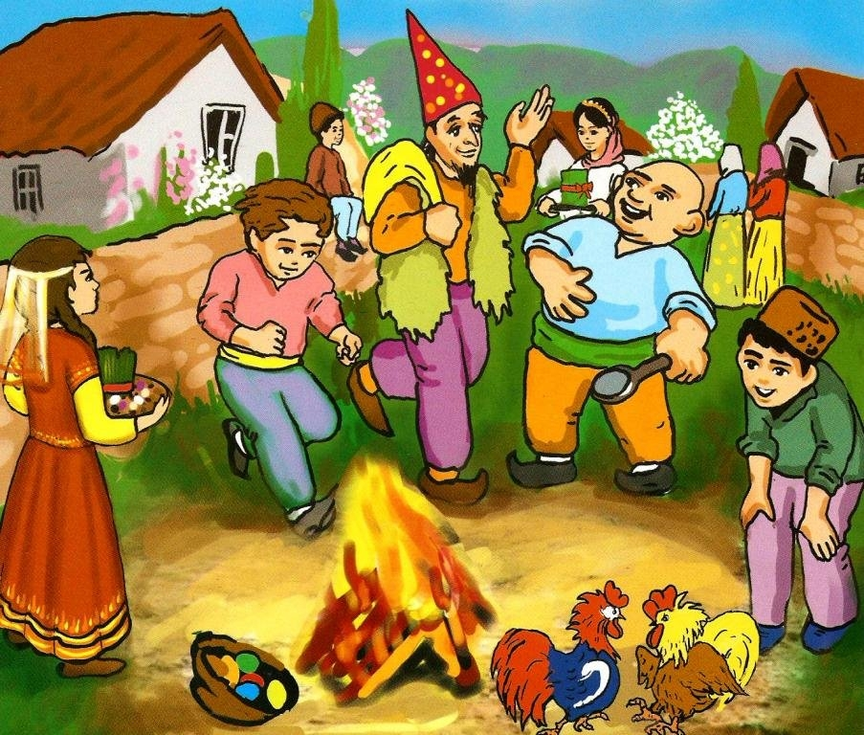
Notes:
Dərs mart ayına təsadüf etdiyi üçün şagirdlərlə birlikdə “Novruz” bayramı haqqında mini söhbət aparırıq. Şəklin belə rəngarəng alınmasında əsas rolu nə oynayır? Bu sual ətrafında şagirdlərin fikirləri dinlənilir.

Slide 19
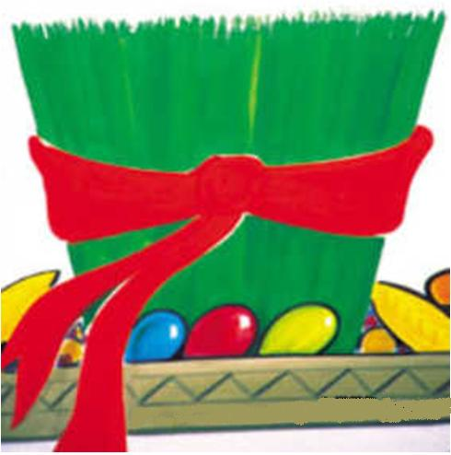
Tapşırıq 2
Daha sonra şagirdlər proyektorla nümayiş olunan tapşırıq 2-ni yerinə yetirirlər. Müəllim tədqiqat zamanı şagirdlərin işlərinə baxış keçirir. Şagirdlər çəkdikləri rəsmi yaddaşa verib müəllimə göndərirlər. Və proyektor vasitəsilə müəllim şagirdlərin işlərini təqdim edir. 10 dəqiqə
Notes:
Şagirdlər kompüterdə alətlər qutusundan və palitradan istifadə edərək səməni şəklini çəkirlər. Bayramınız mübarək! ☺

Slide 20
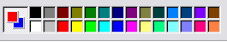
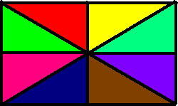
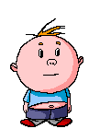

1. Paint proqramı necə proqram hesab olunur?
A) mətn B) oyun C) qrafik
2. Şəkil çəkən zaman seçilmiş alətin rəngi nə olacaq?
A) ağ B) qara C) göy D) qırmızı
3. Çəkilmiş şəkildə palitranın neçə rəngindən istifadə olunub?
4. Hansı rəngin çalarlarından bu şəkildə istifadə olunub?
5. Yuxarıdakı şəkildə həmin rəngin neçə çalarından istifa
də olunub?
A) 3 B) 4 C) 2 D) 1
Tədqiqatın sonunda müəllim bütün sinfə
5 dəq ərzində yerinə yetirmək üçün
E-Learning test gondərir. Testin qiymətləndirilməsi nümayiş olunur.
Tapşırıq 3
A) 8 B) 9
C
2. D
3. B
4. A
5. B
A) qəhvəyi B) sarı
C) yaşıl D) qara
Notes:
Şagirdlər tapşırıq 3 yerinə yetirilər.

Slide 21
5. Nəticələrin ümumiləşdirilməsi mərhələsi BİBÖ cədvəli ilə yekunlaşdırılır ( 3 dəq).
6. Yaradıcı tətbiqetmə (5 dəq):
Müəllim mövzuda nəzərdə tutulmuş bacarıqları reallaşdırmaq məqsədilə şagirdləri öyrədici kompüter proqramı olan INFO-KO elektron vəsaitində “Rənglə” bölməsində olan tapşırıqları yerinə yetirməyi tapşırır.
http://pixart.ws/infoko/

Slide 22
Qiymətləndirmə və refleksiya – 5 dəq
Qiymətləndirmə proyektorla nümayiş olunur. Eyni zamanda şagirdlərə göndərilir. Şagirdlər də öz növbəsində qiymətləndirməni yerinə yetirib virtual olaraq müəllimə göndərirlər.
Alətlərdən istifadə edirəm
Rənglər palitrasını tanıyıram
Müəyyən rəngin çalarlarını yaradıram
Ev tapşırığı
İş dəftəri: çalışma 1 - səhifə 43, çalışma 1, 3– səhifə 45

Slide 23

Mənə köməklik etdilər ☺
http://nsportal.ru/shkola/informatika-i-ikt/library/2013/10/14/otkrytyy-urok-po-temeizobrazhenie-i-graficheskiy
2. http://videouroki.net/filecom.php?fileid=98656985
3.https://www.google.az/search?q=paint&biw=1366&bih=610&source=lnms&tbm=isch&sa=X&ei=xaNCVJixOenXyQOmuICQAw&ved=0CAYQ_AUoAQ#facrc=_&imgdii=_&imgrc=
4. İnformatika, dərslik 3 sinif
Müəlliflər: İsmayıl SADIQOV, Ramin MAHMUDZADӘ, Naidә İSAYEVA
Bahar KӘRİMOVA

Slide 24


Mən şanslıyam
1 | 2 | 3 | 4
5 | 6 | 7 | 8
9 | 10 | 11 | 12
Notes:
“Mən şanslıyam” breyn-rinqdir. Şagirdlərin maraqlarını nəzərə alıb tərtib etmişəm. Hər suala ən azı 1 dəqiqə vaxt verilir. Qruplara bölünərək seçdikləri rəqəmə uyğun sualları cavablandırırlar. Əgər virus düşərsə yığdıqları bal silinə bilir ☹. Əsas səs-küy də elə burda olur ☺. Hamıya uğurlar ☺.

Slide 25
Sual 2
Masştabda nə təsvir olunub?
A) lupa B) eynək C) mikroskop
Düzgün cavab:
A

Slide 26

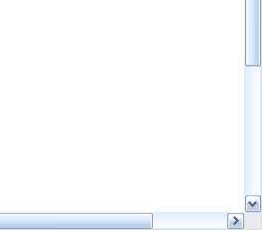

Sual 4
Hansı alətlə şəkli rəngləmək olur?
A) B) C)
Düzgün cavab:
C

Slide 27
Sual 5
Şəkil çəkmək üçün hansı qutudan istifadə olunur?
A) B) C)
Düzgün cavab:
A

Slide 28
Sual 7
Paint proqramında alətlər qutusu harada yerləşir?
A) sağda B) altda C) solda
Düzgün cavab:
C

Slide 29
Sual 9
Paint proqram pəncərəsi açılır:
Start → All programs → Accersories → Paint
B) Start → Accessories → All programs → Paint
C) All programs → Start → Accersories → Paint
Düzgün cavab:
A

Slide 30
Sual 10
Hansı qrafik redaktor programıdır?
A) WordPad B) Paint C) Windows
Düzgün cavab:
B

Slide 31



Sual 12
Paint proqram pəncərəsində yazı yazmaq
üçün istifadə olunan aləti göstərin.
A) B) C)
Düzgün cavab:
A

Slide 32
URA !!!
2 bal

Slide 33
URA !!!
3 bal

Slide 34
URA !!!
4 bal

Slide 35
Başqa rəqəmi söylə!

Slide 36
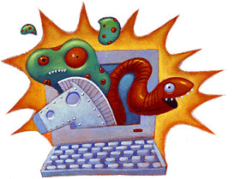
VİRUS !!!

